Slide 1
第八讲 线性规划
Linear Programming

Slide 2
什么是线性规划？
线性规划描述了一大类这样的优化任务，这些任务的共同特征是约束条件和优化准则都可以表示为线性函数。在现实生活中，这样的问题数量非常庞大。
运筹学
  前苏联学者康托洛维奇。1939年，《生产组织与计划中的数学方法》
  T. C. Koopmans， 研究运输问题。
  G. B. Dantzig，1947 年，单纯形方法，其应用于人员轮训、任务分派等问题

Slide 3
线性规划所研究的对象属于最优化的范畴，本质上是一个极值问题。三个基本要素：
决策变量（decision variables）：它们是决策者（你）所控制的那些量，它们取什么数值需要决策者来决策，问题的求解就是找出决策变量的最优值。
约束条件（constraints）：它们是决策者在现实世界中所受到的限制，或者说决策变量在这些限制范围之内才有意义。
目标函数（objective function）：它代表决策者希望对其进行优化的那个指标。目标函数是决策变量的函数。

Slide 4
为什么是线性规划？
线性规划问题的特征是目标函数和约束条件中的函数都是决策变量的线性函数，并且约束是必不可少的 (否则不存在有实际意义的解)

Slide 5
示例：利润最大化
巧克力作坊生产两种产品：一种是Pyramide，还有一种是Nuit。
  假设每天生产X1盒Pyramide 和X2 盒Nuit，前者每盒的利润为$1，后者每盒$6。
  市场需求，每日最多200 盒Pyramide ，300 盒Nuit。
  巧克力作坊每天最多能生产400 盒(各类)巧克力。
试问最优的生产方案是什么？

Slide 6
示例：利润最大化
我们将该问题表述为如下的线性规划：
决策变量： x1，x2
目标函数： max x1+6x2
约束条件： x1≤200
x2≤300
x1+x2≤400
x1, x2≥0

Slide 7
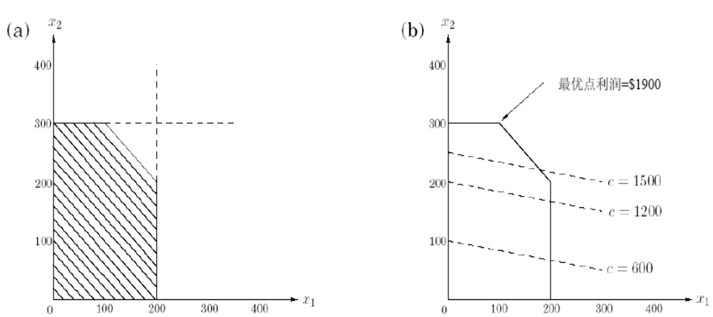
示例：利润最大化
该线性规划问题的可行解集合，就等于五个半平面的交集，为一个凸多边形。在可行区域的顶点上寻找最优解

Slide 8
示例：利润最大化
最优解也可能不存在，这对应于两种可能：
1. 该线性规划本身不可行 (可行区域为空)。
例如：x≤1, x≥2
2. 约束条件过松，导致可行区域无界，目标函数可能得到任意大(或小)的值。
例如：max x1+x2
x1, x2≥0。

Slide 9
可行解：满足全部约束条件的决策向量 X∈R^{n}。
可行域：全部可行解构成的集合。（它是 n 维欧
氏空间R^{n} 中的点集，而且是一个“凸
多面体”。）
最优解：使目标函数达到最优值（最大值或最小
值，并且有界）的可行解。
无界解：若求极大化则目标函数在可行域中无上 界；若求极小化则目标函数在可行域中 无下界。

Slide 10
建立线性规划数学模型的步骤
首先，确定决策变量。线性规划的数学模型建得是否容易，求解是否方便，取决于决策变量的选取是否得当。
其次，确定约束条件，并根据实际问题添加非负条件。明确问题中所有的限制条件，并用决策变量的线性等式或不等式表示。一般可用表格形式列出所有的限制数据，然后根据所列出的数据写出相应的约束条件，以避免遗漏或重复所规定的限制要求。
最后，确定目标函数，并确定是求极大还是求极小。用决策变量的线性函数来表示实际问题所要达到的目标，得到目标函数。

Slide 11
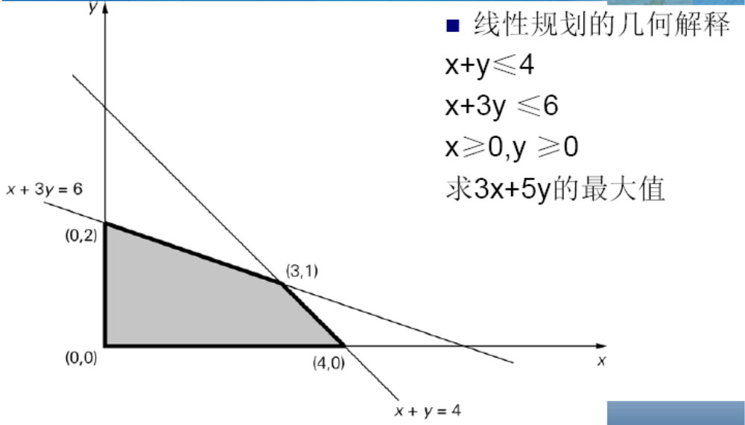
求解线性规划
图解法

Slide 12
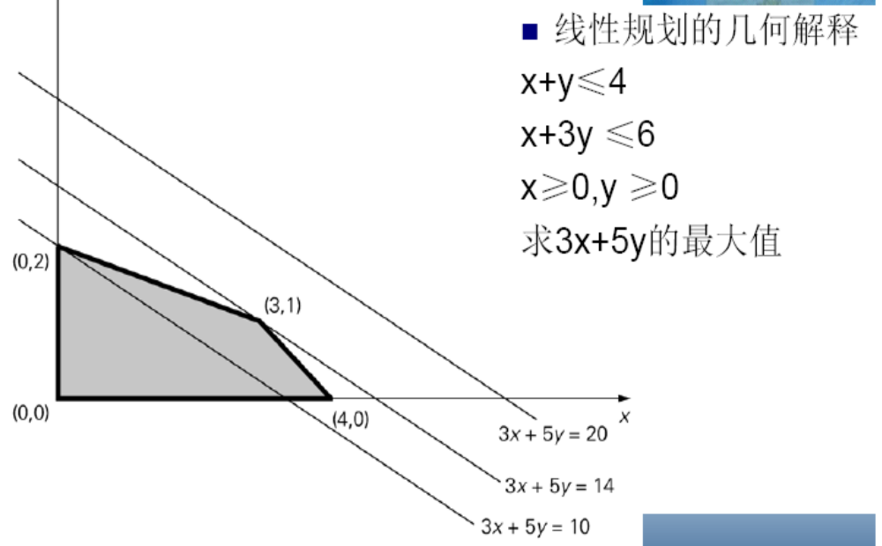

Slide 13
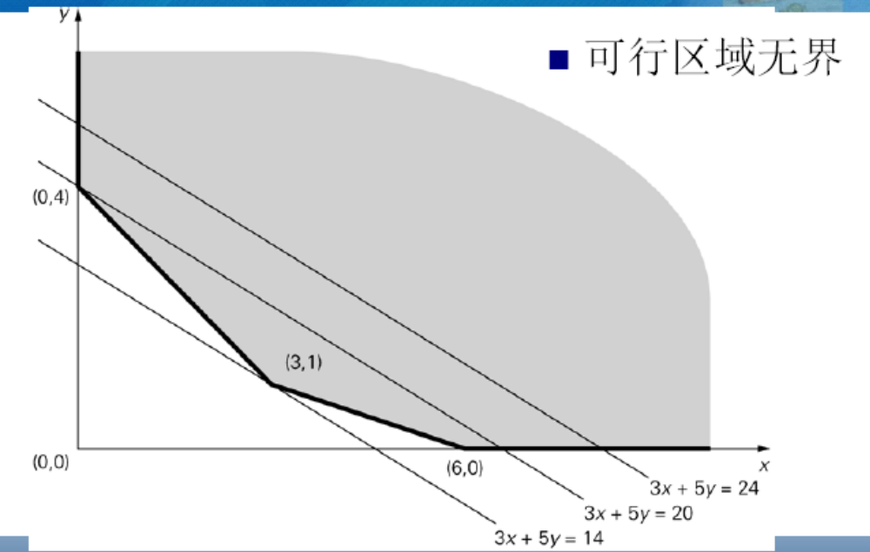

Slide 14
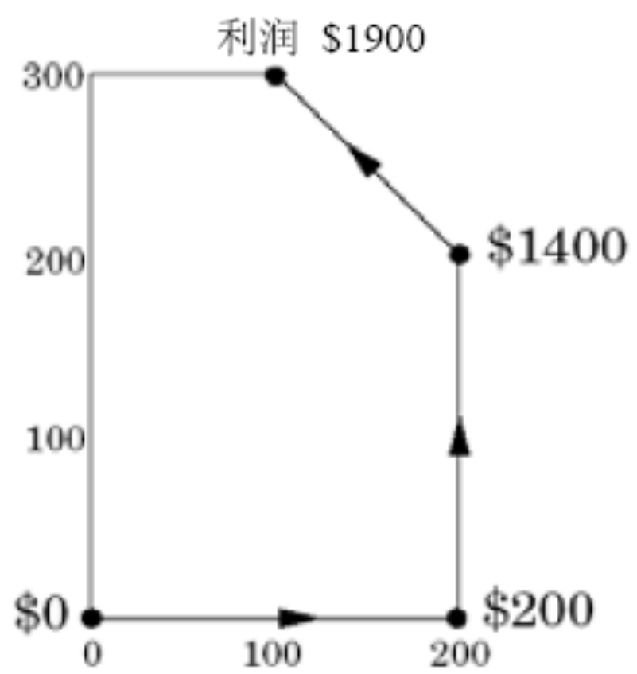
单纯形法求解线性规划
算法从一个顶点开始，不断重复地寻找 目标函数值较高的邻居顶点(该顶点与原顶点由可行区域的一条边相连)，并向其移动
一旦再也找不到更高的邻居，结束计算。

Slide 15
示例：更多产品
巧克力作坊推出一种新产品 Luxe，每盒利润$13。
三种巧克力每天最多生产400 盒。
Nuit和Luxe 需要使用相同的包装设备，而且每个Luxe 的包装需要使用三次该设备，设备每天最多使用600次。
最优的生产计划应该又是怎样的呢？
决策变量：x1、x2、x3 分别表示每天生产的数量，
目标函数：max x1+6x2+13x3
S.t. ： x1≤200
x2≤300
x1+x2+x3≤400
x2+3x3≤600
x1, x2, x3≥0

Slide 16
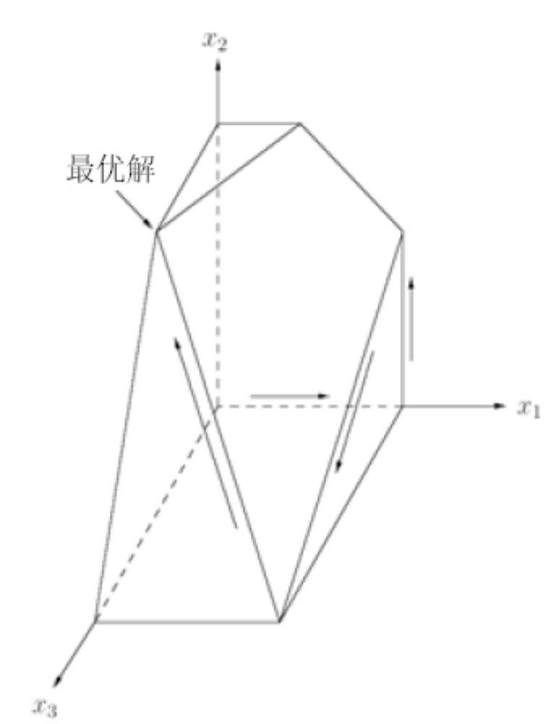
解空间由二维变成了三维
总利润c 对应于平面x1+6x2+13x3=c
单纯形法工作状态

Slide 17
目标函数：max x1+6x2+13x3
S.t. ： x1≤200 （1）
x2≤300 （2）
x1+x2+x3≤400 （3）
x2+3x3≤600 （4）
x1, x2, x3≥0 （5,6,7）
（2）+（3）+4*（4）：x1+6x2+13x3≤3100
四个不等式的乘法因子(0, 1, 1,4)

Slide 18
示例：生产计划
某公司生产手工编制的地毯，是一种季节性极强的产品。下一年度每个月的需求量依次为d1、d2、…、d12。
公司的基本情况如下：现有30 名员工，员工每人每月能够织造20 条地毯，月工资$2,000。公司最初没有任何产品库存。
应该如何应对起伏不定的需求呢？一般有以下三种途径：
1. 加班。相对于正常工时，加班的成本，每小时需多支付工人80%的工资。此外，每个工人的加班时间不能超过正常工时的30%。
2. 聘用和解雇。对应的一次性费用分别为每人次$300 和$400。
3. 仓储囤积。每条地毯的月仓储费用为$8。目前没有需要存储的过剩产品，到年底时也应该如此。

Slide 19

决策变量： di=第i 个月销售的地毯数。
wi=第i 个月时的工人数，其中w0=30。
xi=第i 个月生产的地毯数。
oi=第i 个月加班生产的地毯数。
hi, fi=第i 个月开始时新聘用和解雇的工人数。
si=第i 个月底库存的地毯数，其中s0=0。
目标函数：
S.t：
wi, xi, oi, hi, fi, si≥0, i=1, …, 12
xi=20wi+oi
wi=w(i-1)+hi-fi
si=s(i-1)+xi-di
oi≤6wi (i=1, …, 12)
整数规划问题

Slide 20
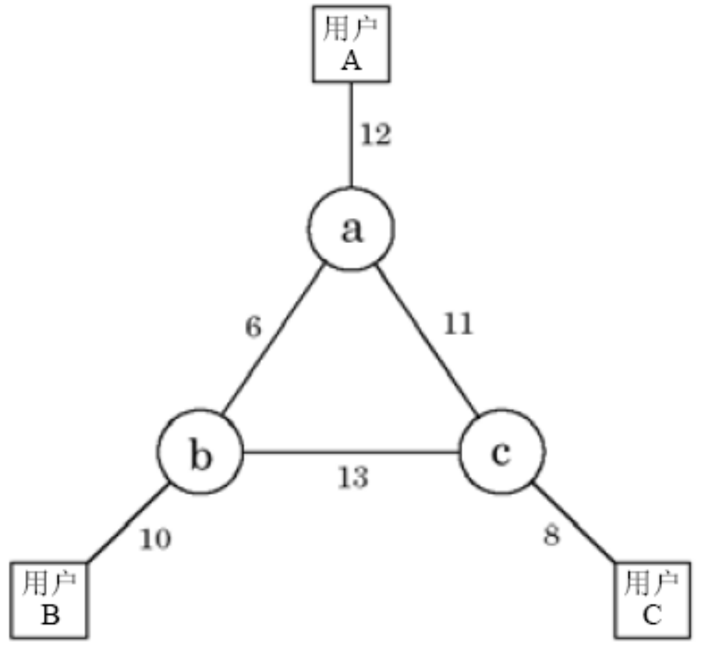
示例：最优带宽分配
在三个用户A、B、C 间两两建立连接。每个连接至少需要两个单位的带宽，A-B、B-C 和A-C 的连接中每单位带宽的收益分别为$3、$2 和$4。
每个连接都有两种可能的基本路由方式，长路径的和短路径的，或组合。
如何规划连接的路由以使得网络的收益最高呢？

Slide 21
决策变量：
x_{AB} ：为AB 之间短路径路由分配的带宽,
x'_{AB}：为AB 之间长路径路由分配的带宽
x_{BC}， x'_{BC}， x_{AC}，x'_{AC}
目标函数： max x_{AB}+3x'_{AB}+2x_{BC}+2x'_{BC}+4x_{AC+}4x'_{AC}
S.T :
x_{AB}+x'_{AB}+x_{BC}+x'_{BC}≤10 [边(b, B)]
x_{AB}+x'_{AB}+x_{AC}+x'_{AC}≤12 [边(a, A)]
x_{BC}+x'_{BC}+x_{AC}+x'_{A}C≤8 [边(c, C)]
x_{AB}+x'_{BC}+x'_{AC}≤6 [边(a, b)]
x'_{AB}+x_{BC}+x'_{AC}≤13 [边(b, c)]
x'_{AB}+x'_{BC}+x_{AC}≤11 [边(a, c)]
x_{AB}+x'_{AB}≥2
x_{BC}+x'_{B}C≥2
x_{AC}+x'_{AC}≥2
x_{AB}, x'_{AB}, x_{BC}, x'_{BC}, x_{AC}, x'_{AC}≥0

Slide 22
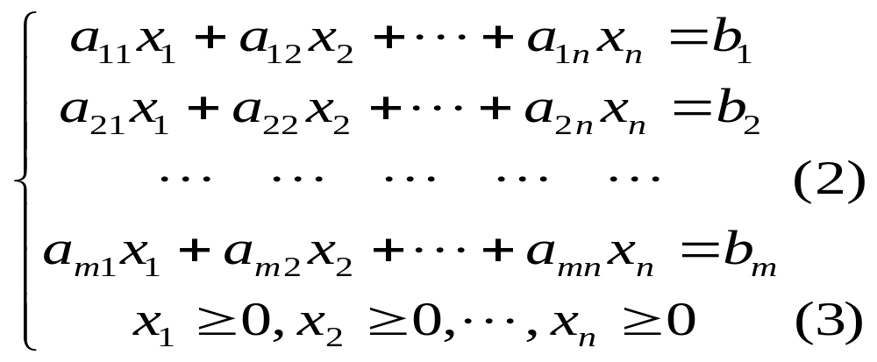
线性规划问题的标准形式
线性规划问题的数学模型有各种不同的形式。为了便于讨论，需要将线性规划数学模型写成统一格式。
线性规划问题的标准型是：
约束条件（2）式又称等式约束（3）式称非负约束。
标准型的特点为
（1）目标函数为最大值形式（2）约束条件用等式表示且等 式右端的常数
为非负值（3）决策变量非负。

Slide 23
把一般的线性规划问题化成标准型的过程称为线性规划问题的标准化。
线性规划问题的标准化的方法如下：
1. 求目标函数的最小值
令F=-f，则可将求f的最小值问题转化成求F的最大值问题，即
2. 约束条件为不等式 引入一个非负变量 x_{n+i}，转化为线性等式，称
x_{n+i} 为松弛变量。
3. 若有b_{i}≤0 可在该约束条件两边同乘 -1，化为
4.如果有某个变量x_{j} 无非负约束 可引进非负变量x_{j}/, x_{j}//，令x_{j} =x_{j} /- x_{j}//
代入约束条件和目标函数中。

Slide 24
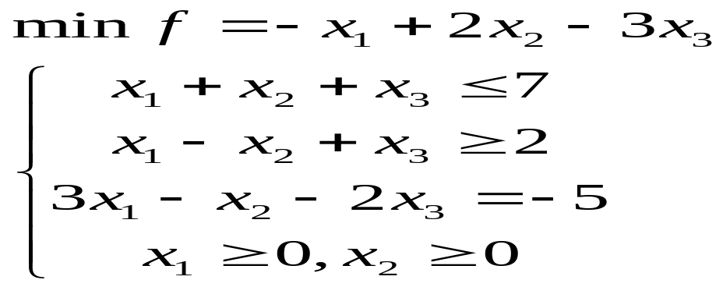
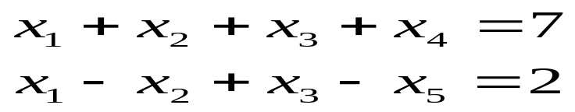
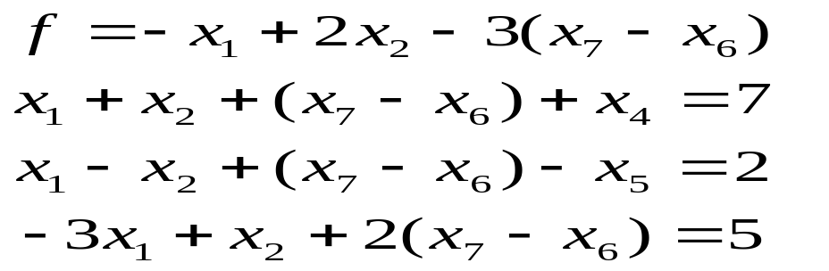
例1 将下面的线性规划问题化成标准型。
解 ⑴引进松弛变量 x₄≥0 , x₅ ≥0 ，将式中不等式约束条件变换成等式约束条件：
⑵将3x₁-x₂ -2x₃ =-5两边同乘 -1，变为-3x₁+x₂ +2x₃ =5
⑶变量x₃无非负约束，引进非负变量x₆, x₇，令x₃ = x₇ - x₆ ，代入约束条件
和目标函数。得

Slide 25
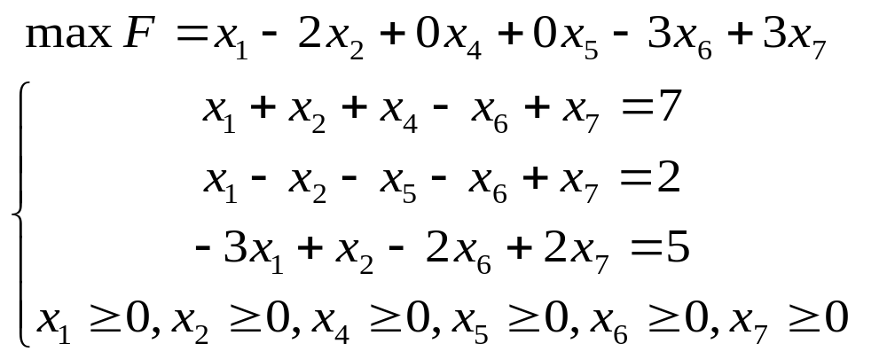
最后，令F=-f，则可将求f的最小值问题转化成求F的最大值问题。标准型为：

Slide 26
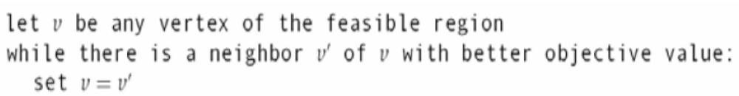
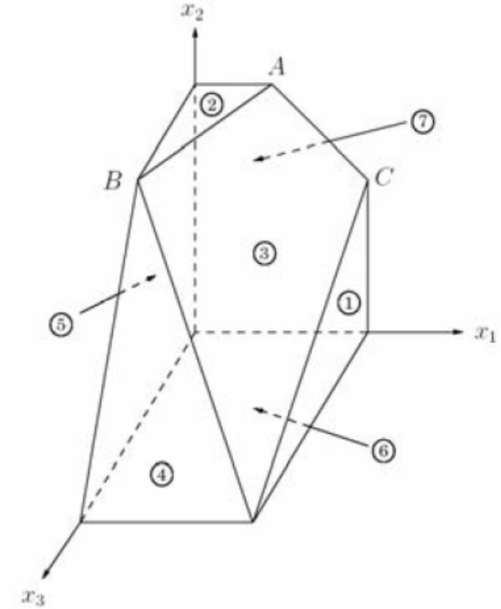
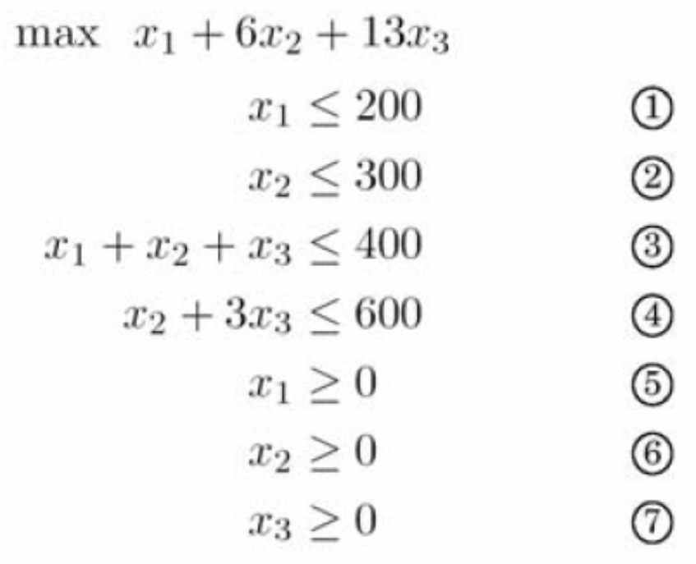
单纯形法
单纯形算法以一组线性不等式和一个线性目标函数为输入，采取如下的策略求最优的可行点(optimal feasible point)：

Slide 27
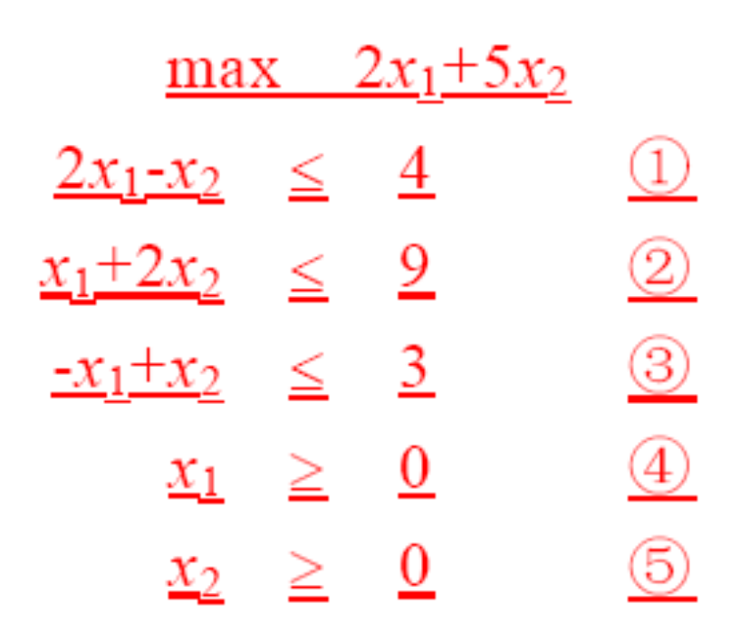
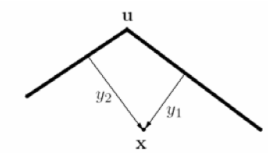
单纯形法
在每次迭代中，单纯形法需要完成如下两项任务：
1. 检查当前顶点是否最优(如果是，则退出)。
2. 决定向哪里移动。

Slide 28
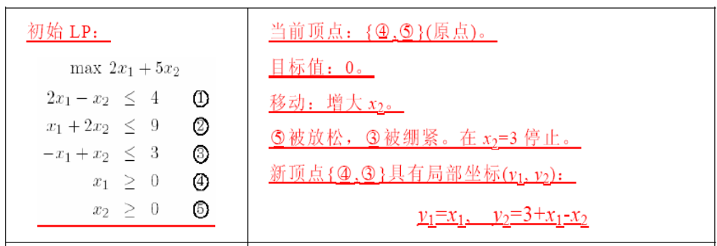
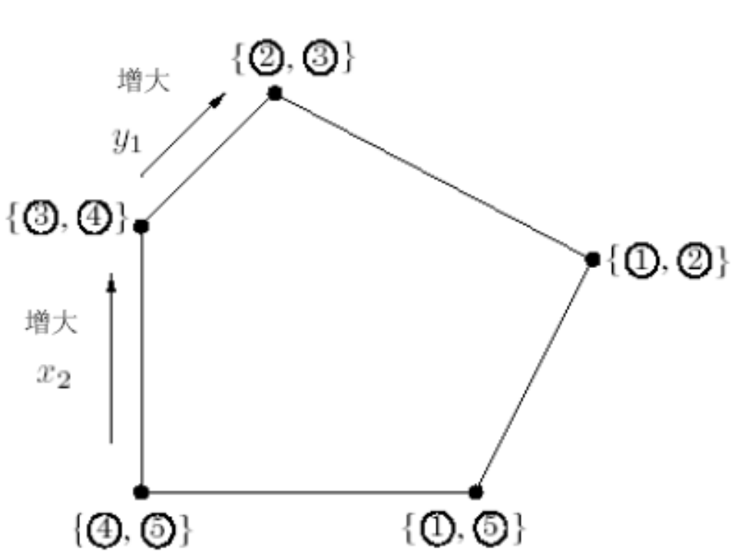

Slide 29
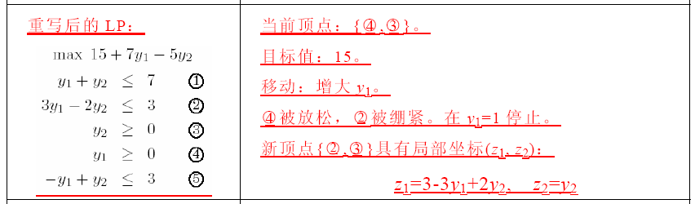

Slide 30
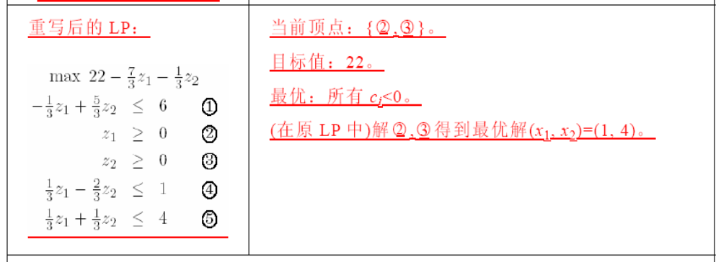

Slide 31
用matlab求解线性规划问题
在 Matlab 软件的优化工具箱中，求解线性规划的函数为：linprog。其调用格式为
x = linprog(c, A, b, Aeq, beq, xLB, xUB)

Slide 32
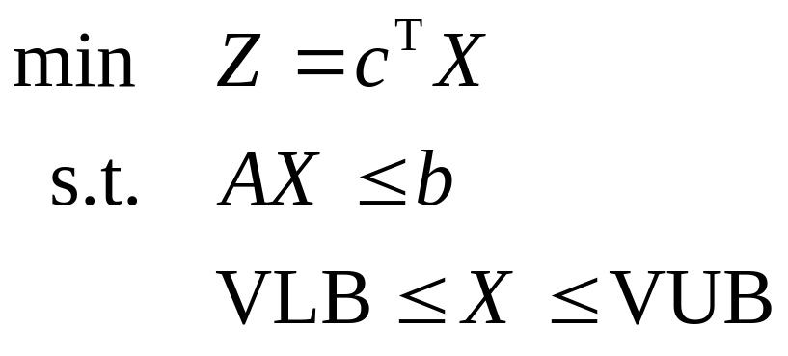
使用 Matlab 求解线性规划问题，
必须是这样的“标准形式”。
适用模型为：
其中 Aeq、beq表示AX ≤ b中的等式约束部分AeqX = beq的系数矩阵和常数向量。
x = linprog(c, A, b, Aeq, beq, xLB, xUB)

Slide 33



用MATLAB优化工具箱解线性规划
1、模型：
min z=cX
命令：x=linprog（c，A，b）
2、模型：min z=cX
命令：x=linprog（c，A，b，Aeq,beq）
注意：若没有不等式： 存在，则令A=[ ]，b=[ ].

Slide 34
3、模型：min z=cX
VLB≤X≤VUB
命令：[1] x=linprog（c，A，b，Aeq,beq, VLB，VUB）
[2] x=linprog（c，A，b，Aeq,beq, VLB，VUB, X₀）
注意：[1] 若没有等式约束: , 则令Aeq=[ ], beq=[ ].
[2]其中X₀表示初始点
4、命令：[x,fval]=linprog(…)
返回最优解ｘ及ｘ处的目标函数值fval.

Slide 35
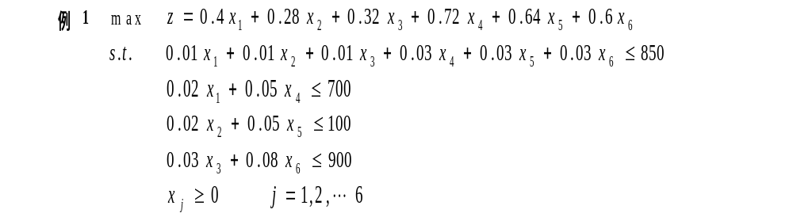
解 编写M文件xxgh1.m如下：
c=[-0.4 -0.28 -0.32 -0.72 -0.64 -0.6];
A=[0.01 0.01 0.01 0.03 0.03 0.03;0.02 0 0 0.05 0 0;0 0.02 0 0 0.05 0;0 0 0.03 0 0 0.08];
b=[850;700;100;900];
Aeq=[]; beq=[];
vlb=[0;0;0;0;0;0]; vub=[];
[x,fval]=linprog(c,A,b,Aeq,beq,vlb,vub)

Slide 36
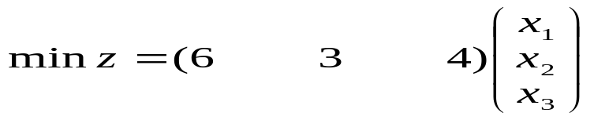
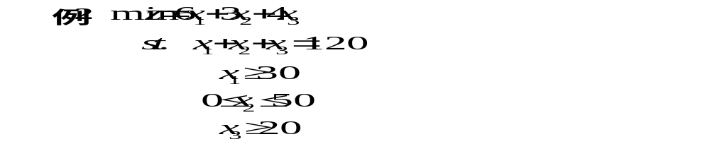
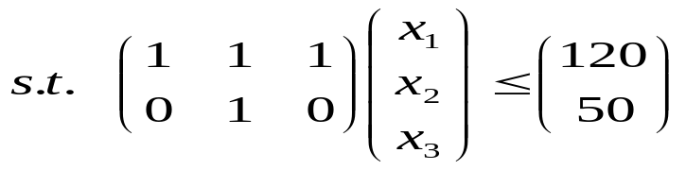
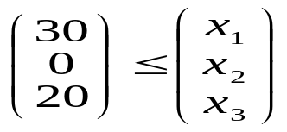
解: 编写M文件xxgh2.m如下：
c=[6 3 4];
A=[0 1 0];
b=[50];
Aeq=[1 1 1];
beq=[120];
vlb=[30,0,20];
vub=[];
[x,fval]=linprog(c,A,b,Aeq,beq,vlb,vub)

Slide 37
例：食用油加工计划
加工一种食用油需要精炼若干种原油并把它们混合起来。原油来源有两类共5种：
植物油：VEG1，VEG2
非植物油：OIL1，OIL2，OIL3
购买每种原油的价格（镑/吨）见表2.2.1：
表2.2.1：
VEG1 | VEG2 | OIL1 | OIL2 | OIL3
110 | 120 | 130 | 110 | 115

Slide 38
最终产品以150镑/吨价格出售。
植物油和非植物油需要在不同的生产线上进行精炼。每月能够精炼的植物油不超过 200吨，非植物油不超过 250 吨；在精炼过程中，重量没有损失，精炼费用可忽略不计。
最终产品要符合硬度的技术条件。按照硬度计量单位，它必须在 3—6 之间。假定硬度的混合是线性的，而原油的硬度见表 2.2.2：

Slide 39
表 2.2.2
VEG1 | VEG2 | OIL1 | OIL2 | OIL3
8.8 | 6.1 | 2.0 | 4.2 | 5.0
问：为使利润最大，应该怎样制定它的月采购和加工计划？

Slide 40
要建立表述这个问题的数学模型，首先需要确定它的三个要素。
1．确定决策变量
设 x₁，…，x₅ 分别代表需要采购的 5 种原油的吨数，y 代表需要加工的成品油的吨数。

Slide 41
2．确定约束条件
关于植物油：x₁ + x₂ ≤ 200
关于非植物油：x₃ + x₄ + x₅ ≤ 250
硬度上限：8.8x₁ + 6.1x₂ + 2x₃ + 4.2x₄ + 5x₅ ≤ 6y
硬度下限：8.8x₁ + 6.1x₂ + 2x₃ + 4.2x₄ + 5x₅ ≥ 3y
连续性（均衡性）：x₁ + x₂ + x₃ + x₄ + x₅ = y
非负性：x_{i} ≥ 0（i =1, …, 5），y ≥ 0

Slide 42
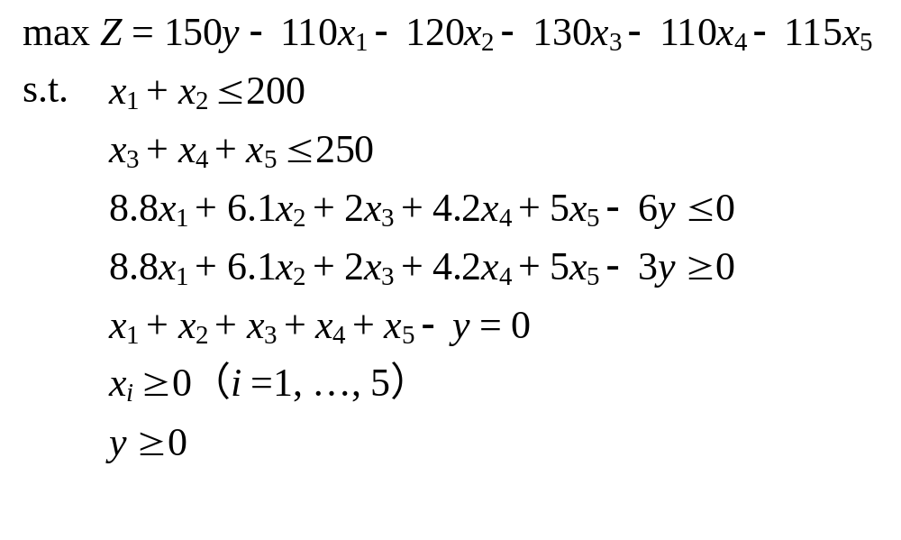
线性规划如下：

Slide 43
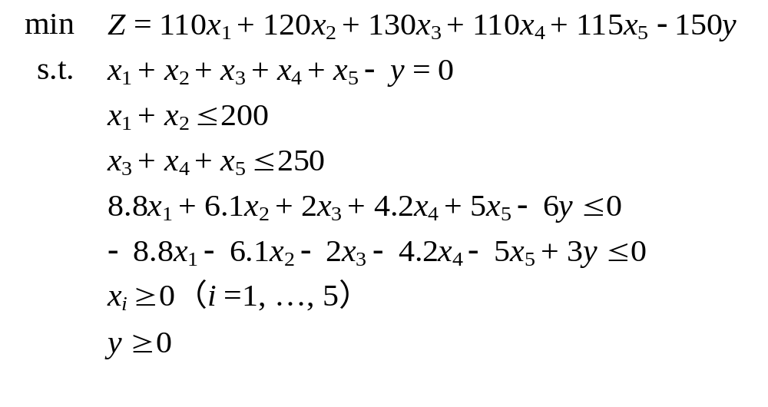
将上述模型改写成 Matlab 适用的模型，其形式为：

Slide 44
建立 M 文件，编写 Matlab 程序：
c = [110; 120; 130; 110; 115; -150]
A = [1, 1, 1, 1, 1, -1; 1, 1, 0, 0, 0, 0; 0, 0, 1, 1, 1, 0;
8.8, 6.1, 2, 4.2, 5, -6; -8.8, -6.1, -2, -4.2, -5, 3];
b = [0; 200; 250; 0; 0];
Aeq =[1, 1, 1, 1, 1, -1];
beq = 0;
xLB = zeros(6, 1);
xUB = inf*ones(6, 1);
x = linprog(c, A, b, Aeq, beq, xLB, xUB);
x，Profit=c'*x

Slide 45
运行上述 Matlab 程序，计算得：
x =
159.2593
40.7407
0.0000
250.0000
0
450.0000
Profit =
-1.7593e+004

Slide 46
于是月采购与生产计划为：
原油 | VEG1 | VEG2 | OIL1 | OIL2 | OIL3
采购量 | 159.2593 | 40.7407 | 0 | 250 | 0
生产量：450 |  |  | 总利润：1.7593×10⁴

